Slide 1


Python e IA para la Investigación en Ciencias Biológicas
3^{ra} clase
Curso Fundación Williams – IBR
Dr. Esp. Elvio Rodríguez Araya
2026

Slide 2
Resumen clase anterior
INPUT: input() | OUTPUT: print() → Hay muchas más formas
Indexado con str:
  string[start:end:step]
Control de flujo
  Ramificación: if, elif, else
  Iteración: while, for, break
Tiempo de ejecución o complejidad:
  Constante: O(1)
  Lineal: O(n)
Ejercicios:
  %nt, G-reps y TATA-box
O(1)
O(n)
Código
Código
TEST
TEST
False
Bucle
True
Bloque
True
Bloque
False
Cuerpo del
bucle
Código
Código

Slide 3
¿Que veremos hoy?
Algoritmos iterativos para soluciones aproximadas
  Método:
    Adivinar y comprobar (guess and check)
  Formas de generar valores:
    Enumeración exhaustiva (exhaustive enumeration)
    Búsqueda por bisección (bisection search)
Aclaraciones sobre float
  ℝ ~ float
  Forma correcta de comparar float
Funciones (otro método de abstracción)
  Alcance (scope)
  Variables globales y locales
  Especificación (docstring)
Ejercicios: para hacer en casa y al final de la clase
Combinando las ideas de la clase 1 y 2

Slide 4
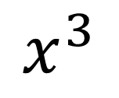
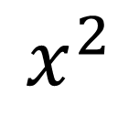

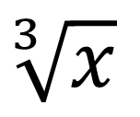
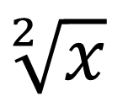
Aclaración
$x^{2}$
$x^{3}$
$$\sqrt[2]{x}$$
$$\sqrt[3]{x}$$
$$…$$
Veremos código super ineficiente
para calcular estas operaciones matemáticas
Son solo ejemplos para entender lógica de programación
¿Como modificar
código para hacerlo
más eficiente?
¿Cuales son los
algoritmos que ya
existen?
¿Cuales son las
consecuencias de
modificarlo?

Slide 5

Aclaración
$x^{2}$
$x^{3}$
$$\sqrt[2]{x}$$
$$\sqrt[3]{x}$$
$$…$$
Luego extrapolamos a ejemplos biológicos relacionados
$$N\left(t\right)=N_{0} 2^{t/T_{d}}$$

Slide 6
Parte 0
Ambiente clase 3
conda create --name clase_3 python=3.14

Slide 7
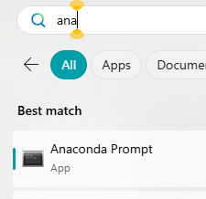
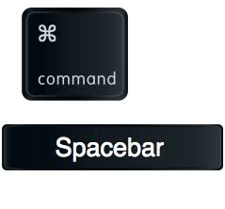
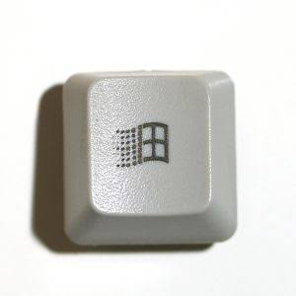
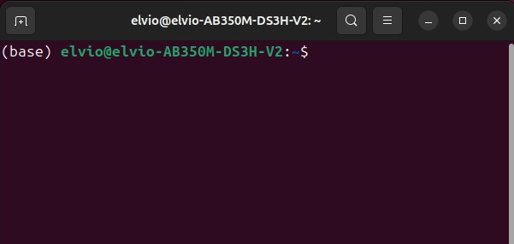
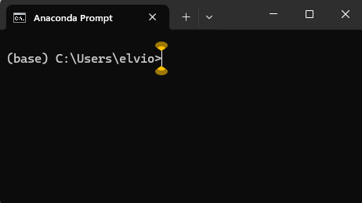
Creemos y carguemos el entorno clase_3
Mac
Windows
Buscar: Terminal
Buscar: Anaconda Prompt

Slide 8
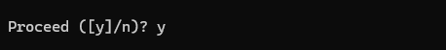
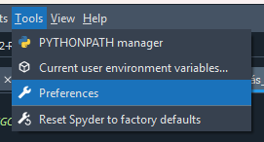
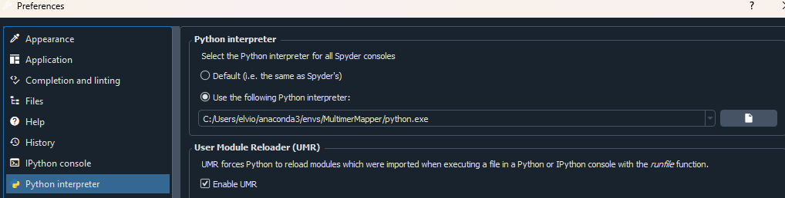
Creemos y carguemos el entorno clase_3
Ambiente BASE
1º
Creamos ambiente
conda create --name clase_3 python=3.14
2º
Le decimos que si
4º
Python interpreter
3º
Tools > Preferences
5º
Buscamos .../envs/clase_3/python.exe
3

Slide 9
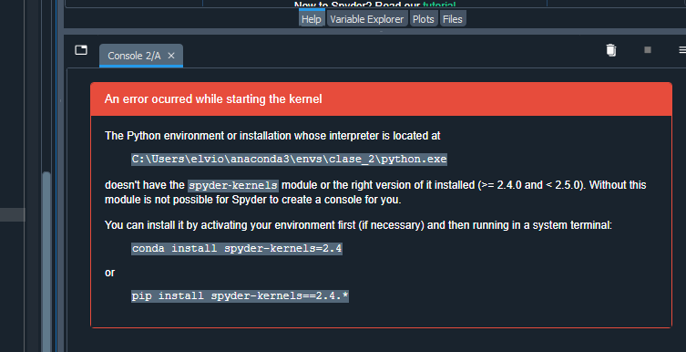

Necesitamos "kernels" para spyder
Reinicien la consola
3º
1º
Activen ambiente clase_3:
Copiar y pegar
3
2º
3
3
Ambiente clase_3

Slide 10
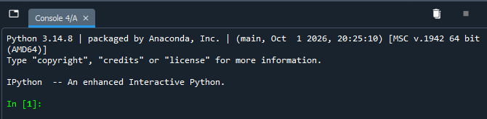
Deberían ver In[1]: en la consola

Slide 11
Parte I
Algoritmos de "adivinar" y comprobar
guess and check

Slide 12
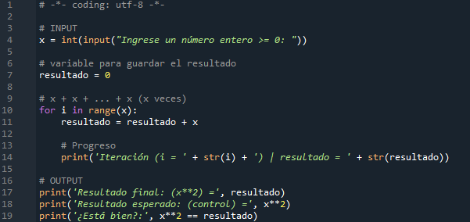
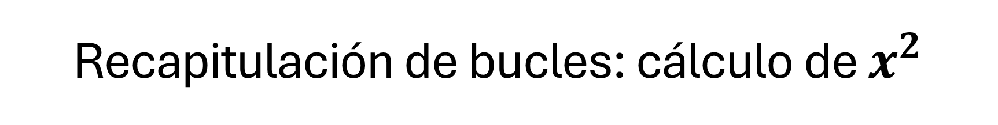

Recapitulación de bucles: cálculo de $x^{2}$
$$x^{2} = x×x = x+x+…+x$$
$x$ veces
c1_cuadrado_de_x.py

Slide 13
¿Que pasa si x < 0?
(especificaciones)
c1_cuadrado_de_x.py
Notes:
DOS COSAS:
range no funciona directamente con números negativos. (1a) Hay que hacer range(0, x, -1) para iterar hacia los negativos o (1b) hay que pasarle el valor absoluto range(abs(x)).
Al finalizar, es necesario transformar el resultado al valor absoluto: abs(resultado)

Slide 14
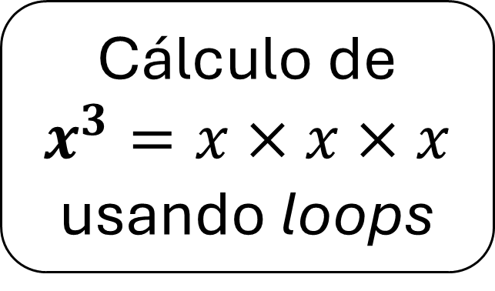
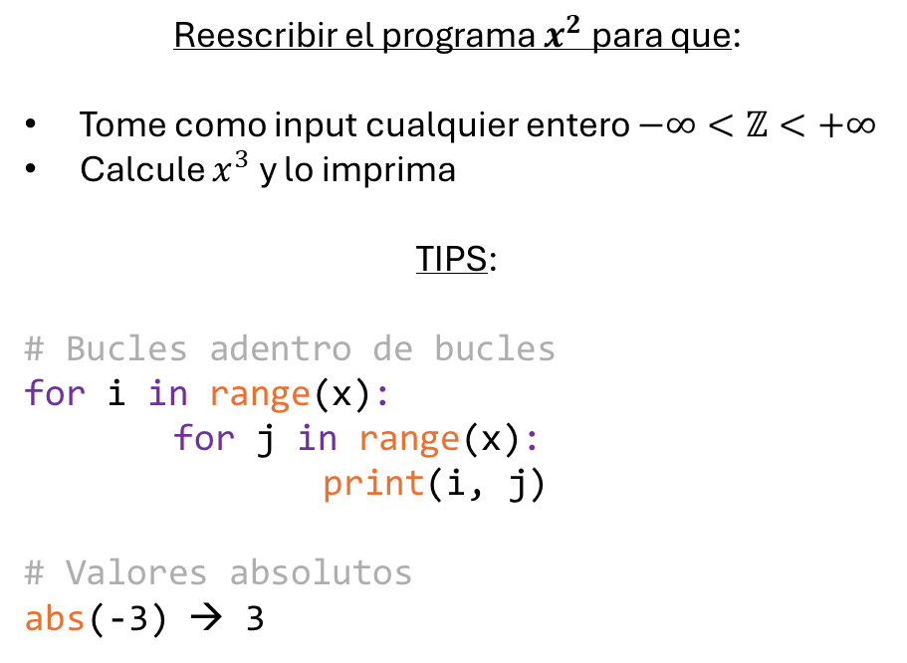
Ejercicio 1 (para hacer en casa)
Reescribir el programa $x^{2}$ para que:
Tome como input cualquier entero $−∞<ℤ<+∞$
Calcule $x^{3}$ y lo imprima
TIPS:
# Bucles adentro de bucles
for i in range(x):
for j in range(x):
print(i, j)
# Valores absolutos
abs(-3) → 3
Cálculo de
$$x^{3}=x×x×x$$
usando loops
Solo usar:
Ramificación (if, elif, else)
Operaciones (+, -, *, /, etc.)
Comparaciones (==, !=, <=, >, etc.)
Lógica (and, or, not)
Iteración (for, while, break)

Slide 15
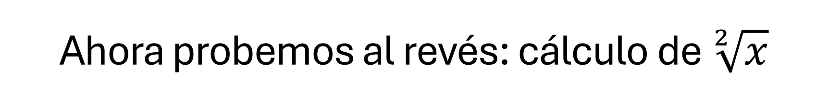
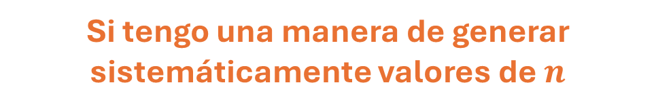
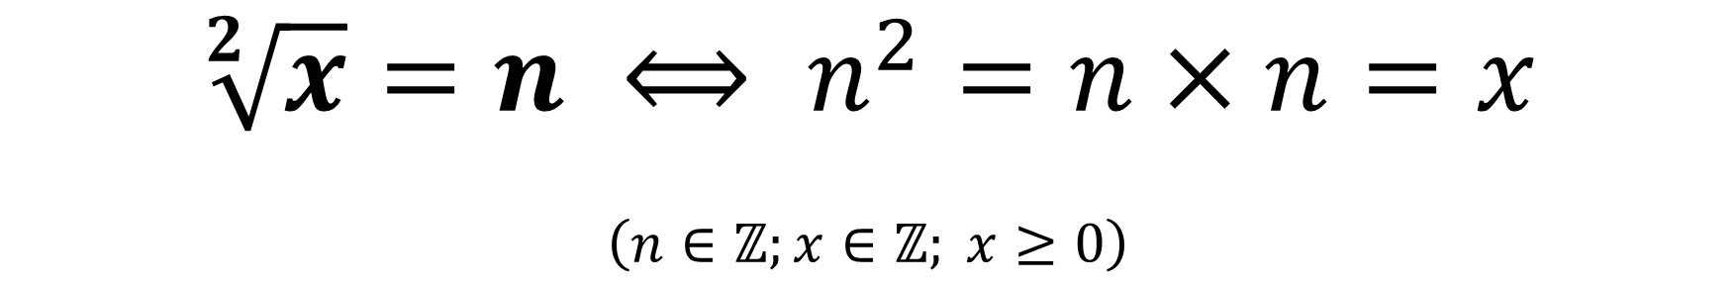
Ahora probemos al revés: cálculo de $\sqrt[2]{x}$
Si tengo una manera de generar sistemáticamente valores de $n$
Puedo verificar si la igualdad se cumple
$$\sqrt[2]{x}=n ⟺ n^{2}=n×n=x$$
$$\left(n∈ℤ;x∈ℤ; x≥0\right)$$
Es una definición
Es una manera de comprobarlo
Condiciones bajo
las que la igualdad
se cumple

Slide 16
Ahora probemos al revés: cálculo de $\sqrt[2]{x}$
"Adivinar"
(guess)
Comprobar
(check)
&
$$\sqrt[2]{x}=n ⟺ n^{2}=n×n=x$$
$$\left(n∈ℤ;x∈ℤ; x≥0\right)$$

Slide 17


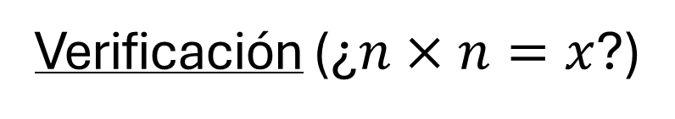

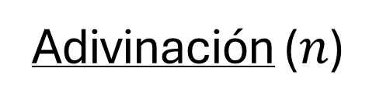
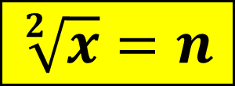
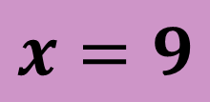


Método de generar valores (guesses) por enumeración exhaustiva
$$\sqrt[2]{x}=n$$
$$x=9$$
Adivinación ($n$)
Verificación (¿$n×n=x$?)
$$n=0$$
$$0×0=0→0≠9$$
¿Cuál es el método de "adivinación"?
$$n=1$$
$$1×1=1→1≠9$$
$$n=2$$
$$2×2=4→4≠9$$
$$n+1$$
$$n=3$$
$$3×3=9→9=9$$

Slide 18
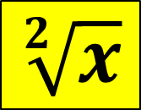
Representación visual
$$\sqrt[2]{x}$$
min
max
0
espacio de búsqueda
x
1
n <= 1
descartado
2
n <= 2
descartado
3
n <= 3
descartado
...
n

Slide 19
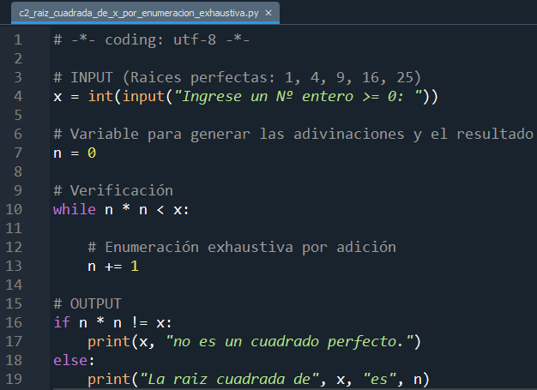
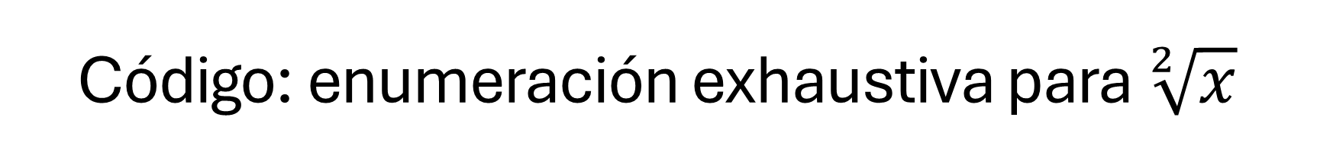
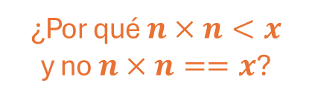
Código: enumeración exhaustiva para $\sqrt[2]{x}$
c2_raiz_cuadrada_de_x_por_enumeracion_exhaustiva.py
¿Por qué $n×n<x$
y no $n×n==x$?

Slide 20
while loops: ¿Que puede salir mal?
No inicializar la variable de "adivinación" (n) → NameError
No definir bien la verificación → Bucle infinito
  ejemplo 𝒏×𝒏==𝒙 en vez de 𝒏×𝒏<=𝒙
No definir bien el método de adivinación → Bucle infinito
  ejemplo 𝒏=𝒏 en vez de 𝒏=𝒏+1

Slide 21
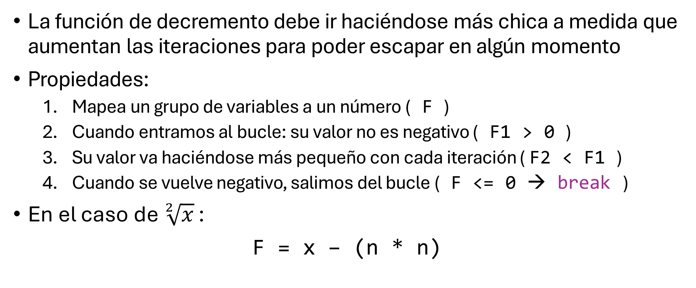
while loops: hay que planear una función de decremento
La función de decremento debe ir haciéndose más chica a medida que aumentan las iteraciones para poder escapar en algún momento
Propiedades:
  Mapea un grupo de variables a un número ( F )
  Cuando entramos al bucle: su valor no es negativo ( F1 > 0 )
  Su valor va haciéndose más pequeño con cada iteración ( F2 < F1 )
  Cuando se vuelve negativo, salimos del bucle ( F <= 0 → break )
En el caso de $\sqrt[2]{x}$ :
F = x – (n * n)
n+1

Slide 22
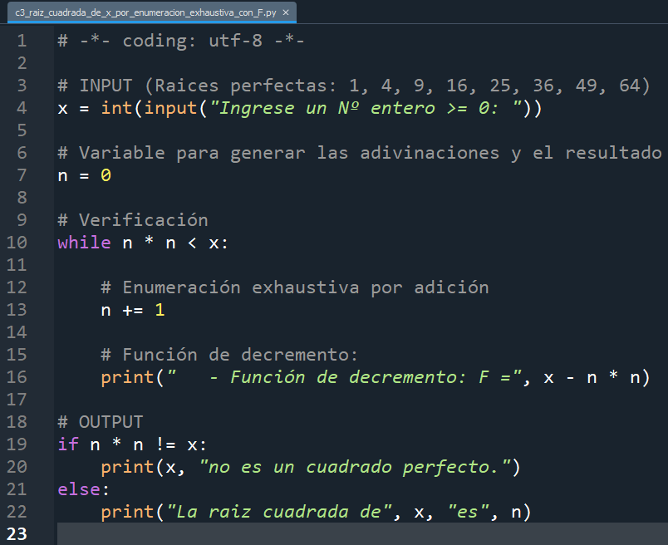
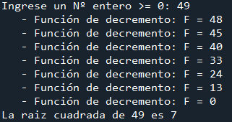
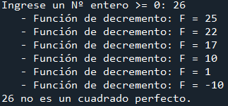
Función de decremento
c3_raiz_cuadrada_de_x_por_enumeracion_exhaustiva_con_F.py

Slide 23

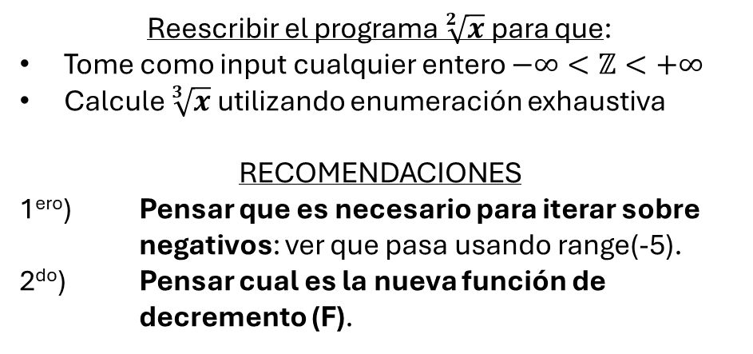
Ejercicio 2 (para hacer en casa)
Reescribir el programa $\sqrt[2]{x}$ para que:
Tome como input cualquier entero $−∞<ℤ<+∞$
Calcule $\sqrt[3]{x}$ utilizando enumeración exhaustiva
RECOMENDACIONES
1^{ero}) Pensar que es necesario para iterar sobre negativos: ver que pasa usando range(-5).
2^{do}) Pensar cual es la nueva función de decremento (F).
Solo usar:
Ramificación (if, elif, else)
Operaciones (+, -, *, /, etc.)
Comparaciones (==, !=, <=, >, etc.)
Lógica (and, or, not)
Iteración (for, while, break)
$$\sqrt[3]{x}=n ⟺ n^{3}=n×n×n=x$$
$$\left(n∈ℤ;x∈ℤ; x≥0\right)$$

Slide 24
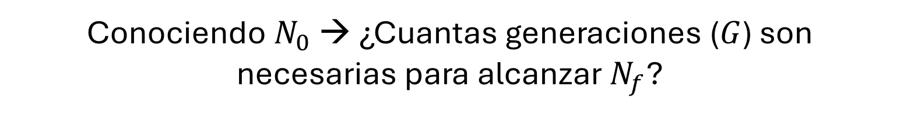






Ejercicio 3
Inicial
Final
$$N_{0}$$
$$N_{1}={2×N}_{0}$$
$$N_{2}={2×N}_{1}$$
$$N_{f}$$
$$∙∙∙$$
1 gen
2 gen
$G$ gen
Conociendo $N_{0}$ → ¿Cuantas generaciones ($G$) son necesarias para alcanzar $N_{f}$?

Slide 25
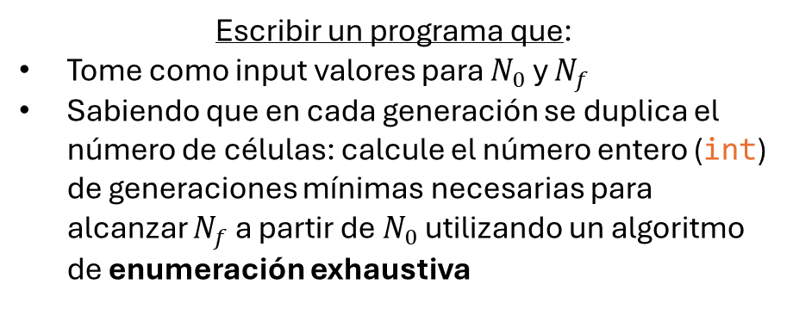
Ejercicio 3
Escribir un programa que:
Tome como input valores para $N_{0}$ y $N_{f}$
Sabiendo que en cada generación se duplica el número de células: calcule el número entero (int) de generaciones mínimas necesarias para alcanzar $N_{f}$ a partir de $N_{0}$ utilizando un algoritmo de enumeración exhaustiva
Solo usar:
Ramificación (if, elif, else)
Operaciones (+, -, *, /, etc.)
Comparaciones (==, !=, <=, >, etc.)
Lógica (and, or, not)
Iteración (for, while, break)
RECOMENDACIONES
1^{ero}) Extrapolar el cálculo de raíces a este ejemplo biológico.
2^{do}) Pensar cual es la función de decremento (F).

Slide 26



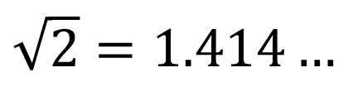
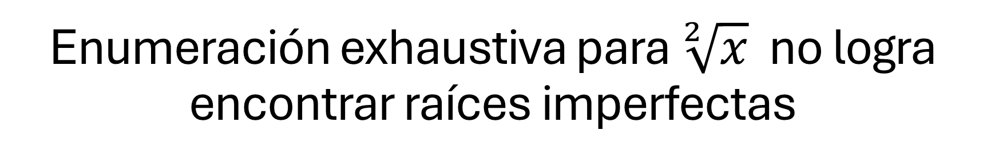
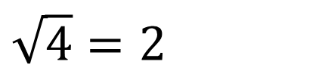
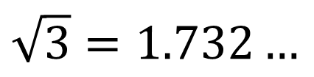
Enumeración exhaustiva para $\sqrt[2]{x}$ no logra encontrar raíces imperfectas
c3_raiz_cuadrada_de_x_por_enumeracion_exhaustiva_con_F.py
$$\sqrt{2}=1.414…$$
¿que característica comparten?
$$\sqrt{3}=1.732…$$
$$\sqrt{4}=2$$

Slide 27
Representación visual
(enumeración exhaustiva por aproximación)
$$\sqrt[2]{x}$$
min
max
0
espacio de búsqueda
x
0.1
n <= 0.1
descartado
0.2
n <= 0.2
descartado
0.3
n <= 0.3
descartado
...
n

Slide 28
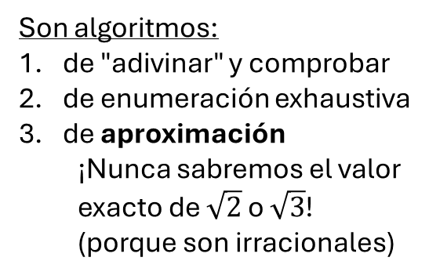
Necesitamos aproximarnos de a poco: algoritmos aproximativos
c4_raiz_cuadrada_de_x_por_aproximacion.py
Pequeños incrementos
Tolerancia de error
PRECISIÓN
Son algoritmos:
de "adivinar" y comprobar
de enumeración exhaustiva
de aproximación
  ¡Nunca sabremos el valor
  exacto de $\sqrt{2}$ o $\sqrt{3}$!
  (porque son irracionales)
Nº de iteraciones
Función de decremento
Aplicamos el incremento
Nº de iteraciones + 1

Slide 29
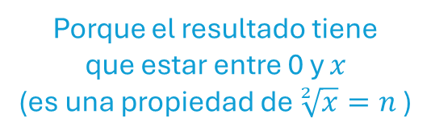
¿Que puede salir mal?
Delta demasiado grande → Resultado poco preciso
Epsilon demasiado chico → Me paso de largo
HAY QUE PONER UN LÍMITE EXTRA:
abs(x – n*n) and n < x
Porque el resultado tiene
que estar entre 0 y $x$
(es una propiedad de $\sqrt[2]{x}=n$ )

Slide 30
Versión mejorada
c5_raiz_cuadrada_de_x_por_aproximacion_mejorado.py

Slide 31
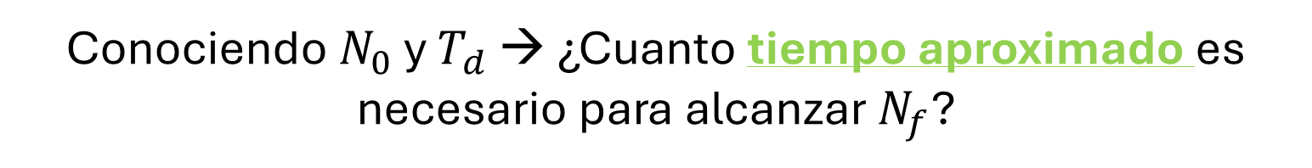




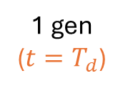
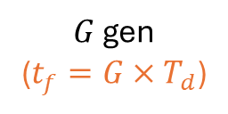

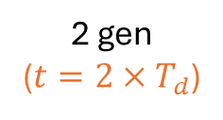



Ejercicio 4
$$N\left(t\right)=N_{0} 2^{t/T_{d}}$$
Inicial
Final
$$N(T_{d})=N_{0} 2^{\frac{T_{d}}{T_{d}}}$$
$$N(2T_{d})=N_{0} 2^{\frac{2T_{d}}{T_{d}}}$$
$$N_{f}=N(t_{f})=N_{0} 2^{\frac{t_{f}}{T_{d}}}$$
$$N_{0}$$
($N_{1}={2×N}_{0}$)
($N_{2}={2×N}_{1}=4×N_{0}$)
$$∙∙∙$$
1 gen
($t=T_{d}$)
2 gen
($t=2×T_{d}$)
$G$ gen
($t_{f}=G×T_{d}$)
Conociendo $N_{0}$ y $T_{d}$→ ¿Cuanto tiempo aproximado es necesario para alcanzar $N_{f}$?

Slide 32
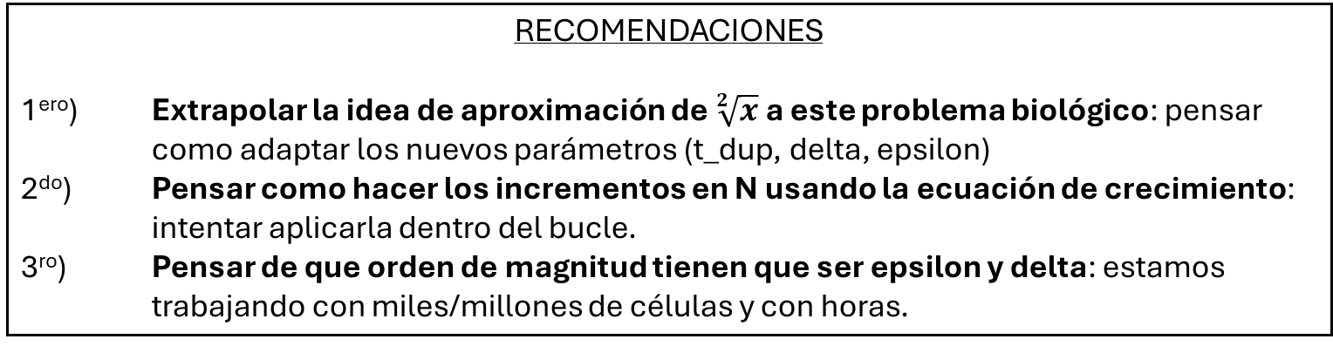
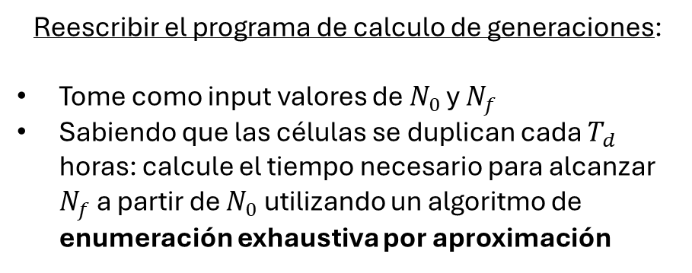
Ejercicio 4
Reescribir el programa de calculo de generaciones:
Tome como input valores de $N_{0}$ y $N_{f}$
Sabiendo que las células se duplican cada $T_{d}$ horas: calcule el tiempo necesario para alcanzar $N_{f}$ a partir de $N_{0}$ utilizando un algoritmo de enumeración exhaustiva por aproximación
Solo usar:
Ramificación (if, elif, else)
Operaciones (+, -, *, /, etc.)
Comparaciones (==, !=, <=, >, etc.)
Lógica (and, or, not)
Iteración (for, while, break)
RECOMENDACIONES
1^{ero}) Extrapolar la idea de aproximación de $\sqrt[2]{x}$ a este problema biológico: pensar como adaptar los nuevos parámetros (t_dup, delta, epsilon)
2^{do}) Pensar como hacer los incrementos en N usando la ecuación de crecimiento: intentar aplicarla dentro del bucle.
3^{ro}) Pensar de que orden de magnitud tienen que ser epsilon y delta: estamos trabajando con miles/millones de células y con horas.

Slide 33
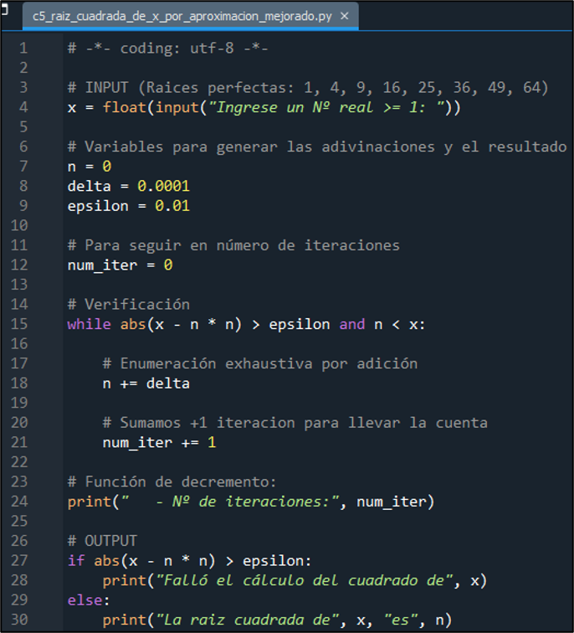

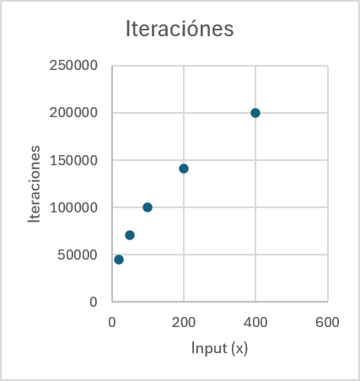




¡Enumeración exhaustiva tarda mucho!
(es ineficiente)
c5_raiz_cuadrada_de_x_por_aproximacion_mejorado.py
¿A partir de que número ven que se vuelve perceptible la demora?

Slide 34

Búsqueda por bisección
(más eficiente)
$$\sqrt[2]{x}$$
min
(min+max)/2
max
0
espacio de búsqueda
n=x/2
x
min
(min+max)/2
max
n*n < x
0
x/4
x/2
descartado
min
(min+max)/2
max
x/4
3x/8
x/2
min
max
x/4
3x/8
...

Slide 35

Búsqueda por bisección para $\sqrt[2]{x}$
c6_raiz_cuadrada_de_x_por_biseccion.py
INPUT
Definimos min, max y "adivinamos" con el promedio
n_min
n
n_max
Definimos tolerancia
Nº de iteraciones
Función de decremento
Progreso
n_min
Reasignamos min o max y volvemos a adivinar con el promedio
Si nos faltó
Si nos pasamos
n_max
Nº de iteraciones + 1
OUTPUT

Slide 36

Ejercicio 5
$$N\left(t\right)=N_{0} 2^{t/T_{d}}$$
Inicial
Final
$$N(T_{d})=N_{0} 2^{\frac{T_{d}}{T_{d}}}$$
$$N(2T_{d})=N_{0} 2^{\frac{2T_{d}}{T_{d}}}$$
$$N_{f}=N(t_{f})=N_{0} 2^{\frac{t_{f}}{T_{d}}}$$
$$N_{0}$$
($N_{1}={2×N}_{0}$)
($N_{2}={2×N}_{1}=4×N_{0}$)
$$∙∙∙$$
1 gen
($t=T_{d}$)
2 gen
($t=2×T_{d}$)
$G$ gen
($t_{f}=G×T_{d}$)
Conociendo $N_{0}$ y $T_{d}$→ ¿Cuanto tiempo aproximado es necesario para alcanzar $N_{f}$?
USAR BUSQUEDA POR BISECCIÓN

Slide 37


Ejercicio 5
Reescribir el programa de levaduras:
Tome como input valores de $N_{0}$ y $N_{f}$
Sabiendo que las células se duplican cada $T_{d}$ horas: calcule el tiempo necesario para alcanzar $N_{f}$ a partir de $N_{0}$ utilizando un algoritmo de enumeración exhaustiva por aproximación
Solo usar:
Ramificación (if, elif, else)
Operaciones (+, -, *, /, etc.)
Comparaciones (==, !=, <=, >, etc.)
Lógica (and, or, not)
Iteración (for, while, break)
RECOMENDACIONES
1^{ero}) Extrapolar la idea de bisección de $\sqrt[2]{x}$ a este problema biológico: pensar como adaptar los nuevos parámetros (t_dup, delta, epsilon, t_min y t_max)
2^{do}) Pensar ¿Qué valor de t_max deberíamos usar? Un valor demasiado alto puede hacer el código ineficiente (pero no tanto) y un valor demasiado bajo puede hacer
que no alcance la población final. La bisección necesita empezar con un intervalo que encierre la respuesta: $N\left(t_{min}\right)<N_{f}<N\left(t_{max}\right)$

Slide 38

Tiempo de ejecución (complejidad)
O( n )
Lineal
¿Enumeración
exhaustiva (int)?
?
?
O( n )
¿Enumeración
exhaustiva (aprox)?
Lineal
Operaciones del CPU
O( Log(n) )
¿Búsqueda por
bisección?
Logarítmica
?
?
Tamaño del INPUT (n)

Slide 39
break print('volvemos en 10 min')

Slide 40
Parte II
Una aclaración sobre float
Floating point numbers
float_1 == float_2

Slide 41


Recapitulación sobre float
Escalares
NO escalares
No pueden subdividirse
int
float
bool
NoneType
Tienen estructura interna
Podemos acceder a ella
str
tuple
list
dict
$ℤ$ (-1,0,52)
"Python!"
$ℝ$ (3.52)
type(OBJETO)
(1, "B")
True|False
[1, "B"]
None
{"A":5,"B":2}

Slide 42

¿Por que se llaman float y no real?
Veámoslo con un ejemplo:
c7_floats_son_aproximaciones_a_los_reales.py
La mayoría de las veces, los float son aproximaciones a los reales
¿POR QUÉ?

Slide 43
Hay que entender como están representados en la computadora
Descomposición de Nº
DECIMAL ENTERO
302
3×10² + 0×10¹ + 2×10⁰
Descomposición de Nº
BINARIO ENTERO
101
1×2² + 0×2¹ + 1×2⁰
= 5
(en decimal)
┅
0
0
0
0
0
1
0
1
bits
8
7
6
5
4
3
2
1
64 bits == 1 Byte
(en Python)

Slide 44
En realidad, se usa el estándar IEEE 754
(floating point numbers)
ANALOGÍA: Representación Nº
DECIMAL "CON COMA"
1,949 = 1949 ×10⁻³
Signo
Mantisa
Exponente
Representaciones de Nº
BINARIO "CON COMA"
0
┅
0
0
0
0
0
1
0
1
1
1
0
0
0
0
0
0
┅
Estándar IEEE 754
101 | 11
float que vemos en la pantalla
0.625 = 5/8 = 5 × 2⁻³

Slide 45
¿Y para 0.1?
Para 0.1 y usando 4 dígitos binarios significativos (Mantisa):
0011 | 101
0.09375 = 3/32 = 3 × 2⁻⁵
Lo mejor que podemos hacer con el valor 0.1 usando 53 dígitos binarios significativos (Lo que usa Python):
0.1000000000000000055511151231257827...
¡¡¡NO EXISTE COMBINACIÓN DE MANTISA Y EXPONENTE QUE DE 0.1!!!
(pensarlo como un "irracional" pero del binario)

Slide 46
Moraleja: como comparar dos float
Redondear:
round(0.9999, 3) == round(1.0000, 3) → True
Ver si la diferencia entre los números es poca:
abs(1.00000 - 0.99999) < 0.001 → True
round(x, num_significativos)

Slide 47

Código: como comparar dos float
c8_comparación_entre_floats.py
Código anterior
¿A partir de cuantos dígitos significativos x != 0?
Comparación
usando redondeo
Comparación
usando la diferencia

Slide 48
Parte III
Funciones, alcance y abstracción
def nombre_de_la_funcion(arg_1, arg_2, ...)

Slide 49

Reutilización de código ineficiente
becario_3
Miércoles
Jueves
cond3
Viernes
cond6
cond1
cond2
cond4
cond5
levaduras_por_biseccion.py
levaduras_por_bisección_2.py
nuevos parámetros
nuevos parámetros
nuevos parámetros
nuevos parámetros
nuevos parámetros
El lunes se da cuenta que en realidad tenía un error en el código original
↓
Tiene que corregir lo mismo en 6 lugares distintos y volver a probar
↓
¡Alta probabilidad de error! (y un embole..)
No funcionó...
No funcionó...
No funcionó...

Slide 50
Reutilización de código EFICIENTE: funciones
Definición de la función usando def
def <nombre_función>(<arg1>, <arg2>, ...):
<expresión>
<expresión>
...
return <valor>
Parámetros formales
Cuerpo de la función
Modificación de los argumentos
Devuelve un valor generado dentro de la función
Llamado (o invocado) de la función
x = <nombre_función>(<arg1> = <valor1>, <arg2> = <valor2>, ...)
y = <nombre_función>(<arg1> = <valor3>, <arg2> = <valor4>, ...)
z = <nombre_función>(<arg1> = <valor5>, <arg2> = <valor6>, ...)

Slide 51

Ejemplo c9: calculo de valor máximo
c9_funciones_introduccion.py
def maxVal(x, y):
if x > y:
return x
else:
return y
resultado1 = maxVal(x = 4, y = 3) # Podemos decirle x e y
resultado2 = maxVal(2, 3) # U omitir x e y
print("Resultado 1 =", resultado1)
print("Resultado 2 =", resultado2)

Slide 52
Argumentos clave, posicionales y por defecto
Argumentos clave (keywords)
def maxVal(x, y = 4):
if x > y:
return x
else:
return y
maxVal(x = 2, y = 3)
Argumentos posicionales:
x
y
maxVal(2, 3)
maxVal(2)
Argumento por defecto:
y = 4
Combinación posicional + clave
(correcta):
Combinación posicional + clave
(incorrecta):
x
maxVal(2, y = 3)
maxVal(x = 2, 3)
x
keyword
SyntaxError

Slide 53

¿Que pasa acá (c10)? ¿x=y e y=x?
def maxPlus(x, y):
if x > y:
x = x + 1000
return x
else:
y = y + 1000
return y
x = 4
y = 3
resultado = maxPlus(x = y, y = x)
print("Resultado =", resultado)
print("x =", x)
print("y =", y)
c10_funciones_alcance.py

Slide 54
Alcance (scoping) de las funciones
Alcance global
def maxPlus(x, y):
if x > y:
x = x + 1000
return x
else:
y = y + 1000
return y
x = 4
y = 3
resultado = maxPlus(x = y, y = x)
print("Resultado =", resultado)
print("x =", x)
print("y =", y)

Slide 55
Alcance (scoping) de las funciones
Alcance global
def maxPlus(x, y):
if x > y:
x = x + 1000
return x
else:
y = y + 1000
return y
x = 4
y = 3
resultado = maxPlus(x = y, y = x)
print("Resultado =", resultado)
print("x =", x)
print("y =", y)
maxPlus
CÓDIGO

Slide 56
Alcance (scoping) de las funciones
Alcance global
def maxPlus(x, y):
if x > y:
x = x + 1000
return x
else:
y = y + 1000
return y
x = 4
y = 3
resultado = maxPlus(x = y, y = x)
print("Resultado =", resultado)
print("x =", x)
print("y =", y)
maxPlus
CÓDIGO
x
4

Slide 57
Alcance (scoping) de las funciones
Alcance global
def maxPlus(x, y):
if x > y:
x = x + 1000
return x
else:
y = y + 1000
return y
x = 4
y = 3
resultado = maxPlus(x = y, y = x)
print("Resultado =", resultado)
print("x =", x)
print("y =", y)
maxPlus
CÓDIGO
x
4
y
3

Slide 58
Alcance (scoping) de las funciones
Alcance global
def maxPlus(x, y):
if x > y:
x = x + 1000
return x
else:
y = y + 1000
return y
x = 4
y = 3
resultado = maxPlus(x = y, y = x)
print("Resultado =", resultado)
print("x =", x)
print("y =", y)
maxPlus
CÓDIGO
x
4
y
3
maxPlus

Slide 59
Alcance (scoping) de las funciones
Alcance global
Alcance maxPlus
def maxPlus(x, y):
if x > y:
x = x + 1000
return x
else:
y = y + 1000
return y
x = 4
y = 3
resultado = maxPlus(x = y, y = x)
print("Resultado =", resultado)
print("x =", x)
print("y =", y)
maxPlus
CÓDIGO
x
4
y
3
maxPlus

Slide 60
Alcance (scoping) de las funciones
Alcance global
Alcance maxPlus
def maxPlus(x, y):
if x > y:
x = x + 1000
return x
else:
y = y + 1000
return y
x = 4
y = 3
resultado = maxPlus(x = y, y = x)
print("Resultado =", resultado)
print("x =", x)
print("y =", y)
maxPlus
CÓDIGO
x
y
x
4
4
y
x
y
3
3
maxPlus

Slide 61
Alcance (scoping) de las funciones
Alcance global
Alcance maxPlus
def maxPlus(x, y):
if x > y:
x = x + 1000
return x
else:
y = y + 1000
return y
x = 4
y = 3
resultado = maxPlus(x = y, y = x)
print("Resultado =", resultado)
print("x =", x)
print("y =", y)
maxPlus
CÓDIGO
x
y
3
x
4
y
x
4
y
3
maxPlus

Slide 62
Alcance (scoping) de las funciones
Alcance global
Alcance maxPlus
def maxPlus(x, y):
if x > y:
x = x + 1000
return x
else:
y = y + 1000
return y
x = 4
y = 3
resultado = maxPlus(x = y, y = x)
print("Resultado =", resultado)
print("x =", x)
print("y =", y)
maxPlus
CÓDIGO
y
x
3
x
4
y
4
x
y
3
if
x > y
3 > 4
False
maxPlus

Slide 63
Alcance (scoping) de las funciones
Alcance global
Alcance maxPlus
def maxPlus(x, y):
if x > y:
x = x + 1000
return x
else:
y = y + 1000
return y
x = 4
y = 3
resultado = maxPlus(x = y, y = x)
print("Resultado =", resultado)
print("x =", x)
print("y =", y)
maxPlus
CÓDIGO
y
3
x
3
x
4
x
4
y
4
y
3
if
x > y
3 > 4
False
maxPlus

Slide 64
Alcance (scoping) de las funciones
Alcance global
Alcance maxPlus
def maxPlus(x, y):
if x > y:
x = x + 1000
return x
else:
y = y + 1000
return y
x = 4
y = 3
resultado = maxPlus(x = y, y = x)
print("Resultado =", resultado)
print("x =", x)
print("y =", y)
maxPlus
CÓDIGO
y
x
3
x
4
y
x
4
1004
1004
y
3
if
x > y
3 > 4
False
maxPlus

Slide 65
Alcance (scoping) de las funciones
Alcance global
Alcance maxPlus
def maxPlus(x, y):
if x > y:
x = x + 1000
return x
else:
y = y + 1000
return y
x = 4
y = 3
resultado = maxPlus(x = y, y = x)
print("Resultado =", resultado)
print("x =", x)
print("y =", y)
maxPlus
CÓDIGO
y
x
3
x
4
4
y
1004
x
y
3
if
x > y
3 > 4
False
maxPlus
return
1004

Slide 66
Alcance (scoping) de las funciones
Alcance global
def maxPlus(x, y):
if x > y:
x = x + 1000
return x
else:
y = y + 1000
return y
x = 4
y = 3
resultado = maxPlus(x = y, y = x)
print("Resultado =", resultado)
print("x =", x)
print("y =", y)
maxPlus
CÓDIGO
x
4
y
3
maxPlus
resultado
1004

Slide 67
Alcance (scoping) de las funciones
Alcance global
def maxPlus(x, y):
if x > y:
x = x + 1000
return x
else:
y = y + 1000
return y
x = 4
y = 3
resultado = maxPlus(x = y, y = x)
print("Resultado =", resultado)
print("x =", x)
print("y =", y)
maxPlus
CÓDIGO
x
4
y
3
maxVal
resultado
1004

Slide 68

MORALEJA
¡¡¡LO QUE PASÓ EN LA FUNCIÓN, QUEDÓ EN LA FUNCIÓN!!!
Nombres de variables dentro del alcance de la función (locales)
!=
Nombres de variables en el alcance global

Slide 69


Muy buena herramienta para entender alcance
www.pythontutor.com

Slide 70

¿Que pasa si omitimos return?
def A():
print("Función sin return ni argumentos")
resultado = A()
print("Resultado =", resultado)
Sin return la función devuelve None

Slide 71

Las funciones pueden ser argumentos
(funciones que llaman funciones)
c11_funciones_que_llaman_funciones.py
def A():
print("Dentro de A")
def B(y):
print("Dentro de B")
return y
def C(z):
print("Dentro de C")
return z(2)
print( A() )
print( 3 + B(y = 2) )
print( C(z = B) )

Slide 72
Ejemplos de alcance
¿Cual es el OUTPUT de cada programa?
def f(y):
x = 1
x += 1
print(x)
x = 5
f(x)
print(x)
def g(y):
print(x)
print(x + 1)
x = 5
g(x)
print(x)
def h(y):
x = x + 1
x = 5
h(x)
print(x)
Redefinición de x en el alcance de f
x global no puede heredarse así, ni puede modificarse
print tiene acceso a la variable x global
2
5
5
6
5
UnboundLocalError: local variable 'x' referenced before assignment
Uno es el valor de x global y el otro el de f
g usó la variable x global

Slide 73


Ejemplo c12: código de bisección para $\sqrt[2]{x}$ convertido en función
Parámetro epsilon por defecto
c12_funciones_raiz_cuadrada_biseccion.py
Usando el epsilon por defecto
Podemos modifcarlo

Slide 74

Ejercicio 6
$$∙∙∙$$
Reescribamos el código de búsqueda por bisección en forma de función

Slide 75

Ejercicio 6
Reescribir el programa de levaduras:
Como una función que tome como argumento los valores de $T_{d}$, $N_{0}$ y $N_{f}$
Que calcule el tiempo necesario para alcanzar distintos valoer de $N_{f}$ a partir de distintos $N_{0}$ y $T_{d}$ utilizando el algoritmo de búsqueda por bisección
Solo usar:
Ramificación (if, elif, else)
Operaciones (+, -, *, /, etc.)
Comparaciones (==, !=, <=, >, etc.)
Lógica (and, or, not)
Iteración (for, while, break)
Funciones (def nombre(arg1,...))

Slide 76
Abstracción y descomposición
Abstracción (caja negra)
Descomposición (componentes)
Detector
Amplificador
Input:
ADN
Paso óptico (b)
Emisor
Output:
Abs
CC
Pureza
Abs = 3.201
CC = 320 ng/μl
Pureza = 1.80
Display
CPU
T=100%
A=εbC
...

Slide 77
Abstracción y descomposición
Abstracción (caja negra)
Descomposición (componentes)
analizar_muestra(muestra)
medir_abs(muestra)
A260,A280
calc_pureza(A260,A280)
calc_CC(A260,ε=50)
pureza
3.201
320
1.80
float
CC
3.201
320
1.80
infromar(A260,CC,pureza)

Slide 78
Descomposición: separar el código en MÓDULOS
Características
  Autónomos: los podemos ejecutar por separado
  Permiten fragmentar el código
  Reusables
  Dan orden y estructura
  Dan coherencia
Maneras de hacer el código modular:
  Funciones
  Clases
  Módulos
  Paquetes
  Librerías
analizar_muestra(muestra)
medir_abs(muestra)
calc_pureza(A260,A280)
Facilitan entender y mantener el código
calc_CC(A260,ε=50)
infromar(A260,CC,pureza)
PY
PY
PY
PY
PY
PY
PY
PY
Los veremos más adelante
PY
PY
PY
PY
PY

Slide 79
Abstracción: suprimimos detalles
Características
  No vemos los detalles
  No necesitamos ver los detalles
  No queremos ver los detalles
  Caja negra: necesitamos saber 3 cosas
    Cual es el INPUT → Ej: muestra de ADN
    Que es lo que hace con el input (¡NO COMO LO HACE!) → Ej: Le mide CC y pureza
    Cual es el OUTPUT → Ej: Nos da la CC y la relación 260/280 (pureza)
ES UN ENVOLTORIO
medir_abs(muestra)
calc_pureza(A260,A280)
analizar_muestra(muestra)
calc_CC(A260,ε=50)
infromar(A260,CC,pureza)

Slide 80
Con funciones lo logramos usando especificaciones
(docstring)
def <nombre_función>(<arg1>, <arg2>, ...):
'''
ESPECIFICACIONES: ¿QUE HACE?
- INPUT: ¿Que objetos toma?
- OUTPUT: ¿Que objetos devuelve?
'''
<expresión>
<expresión>
...
return <valor>

Slide 81
Con funciones lo logramos usando especificaciones
(docstring)
def <nombre_función>(<arg1>, <arg2>, ...):
'''
ESPECIFICACIONES: ¿QUE HACE?
- INPUT: ¿Que objetos toma?
- OUTPUT: ¿Que objetos devuelve?
'''
<expresión>
<expresión>
...
return <valor>
ES UN CONTRATO
DESARROLLADOR ←→ USUARIO
Todo tiene que estar claramente detallado
    RANGO DE VALORES (LIMITACIONES) → Ej: lineal entre 1 y 200 ng/μl
    El type de el/los INPUT/s → Ej: ADN disuelto en agua
    El type de el/los OUTPUT/s → Ej: unid. de Abs, ng/μl, fracción A260/A280

Slide 82


Ejercicio 7
Escribir el docstring para
la función de levaduras:
ESPECIFICACIÓN: ¿Qué hace?
INPUT: ¿Cuales son los Parámetros?
OUTPUT: ¿Que devuelve?
¿qué hace?
type del primer INPUT
¿Qué representa este
parámetro?
(abstracción)
type del OUTPUT
¿Qué representa este
parámetro?
(abstracción)
Escribimos ''' y debería salir el cartel

Slide 83

Ejercicio 8
¡Hola! Estoy haciendo un curso de Python e IA y el docente me pidió que te pase esta función sin código para que la desarrolles a partir del docstring.
Resuélvelo utilizando búsqueda por bisección.
Aquí está la función:
<COPIAR+PEGAR FUNCIÓN y DOCSTRING
(¡¡¡SIN EL CÓDIGO!!!)>
FUNCIÓN

Slide 84
continue print('Volvemos el lunes 2/11!')

Slide 85
Mutabilidad
objetos
MUTABLES
objetos
INMUTABLES
Algunos NO escalares:
Todos los escalares:
  int, float, bool, NoneType
Algunos NO escalares:
  int, float, bool, NoneType

Slide 86
Hay que entender como están representados en la computadora
1,949 = 1949 ×10⁻³
Representación de Nº DECIMAL
(1949,-3)
Representación de Nº
BINARIO FRACCIONARIO
0,101
(101,-11)
0.625 = 5/8 = 5 × 2⁻³

Slide 87
Hay que entender como están representados en la computadora
+/-
┅
128
64
32
16
8
4
2
1
1
2
1
4
1
8
1
16
1
32
1
64
1
128
1
256
┅
0
┅
0
0
0
0
0
0
0
0
0
0
0
0
0
0
0
0
┅

Slide 88
PY
PY
PY
PY
PY
PY
PY
PY
PY
PY
PY
PY
PY

